Slide 1

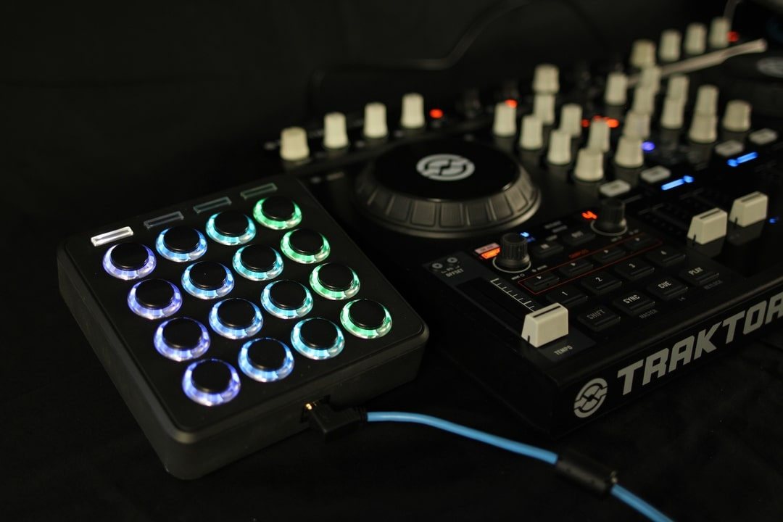
MIDI Board

Slide 2
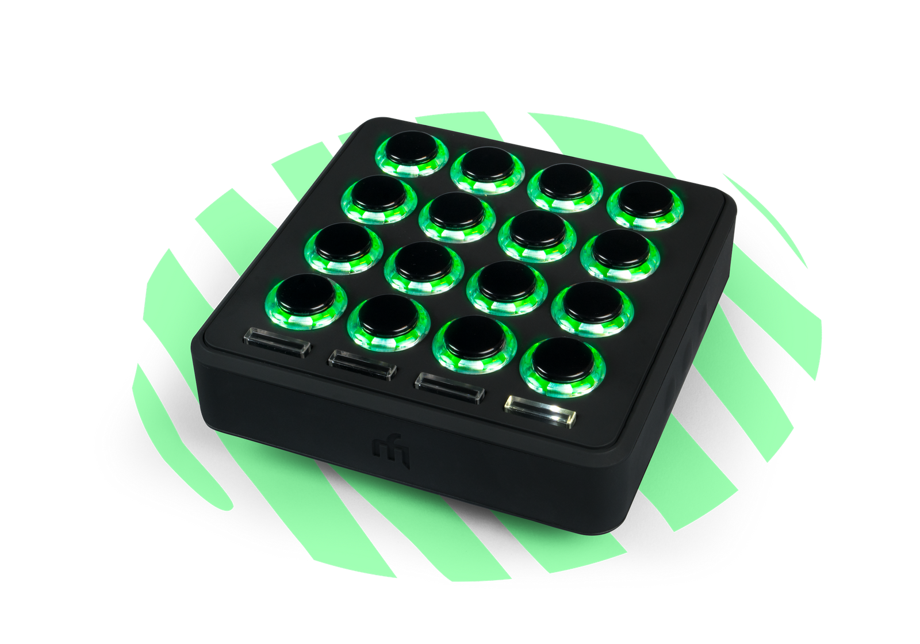
MIDI-BOARDS:
Basieren auf MIDI Standards
Für viele Platformen
Für Bedienung und Regulierung
Auch zum Spielen
Und Samplen

Slide 3


SuperCollider
SuperCollider
Audiobasierte Programmiersprache
Real-Time-Audio Server
Nutzt OSC
Modulare Interface Gestaltungssoftware
Low-Code Programm
Nutzt OSC

Slide 5
Eingabe OpenStage
Nachricht an SC über OSC
Funktion/Ton in SC
z.B. Keyboard/
Regler
Per OSCDef annehmen
Funktion aufrufen/ Ton abspielen

